Slide 1
IL NEOLITICO

Slide 2
Anche il laboratorio sul neolitico è basato sull'analisi delle fonti storiche. Gli alunni devono selezionare il materiale presente nell'archivio distinguendolo nelle tre tipologie (ipotesi; fonti dirette; fonti indirette) e, in base alle informazioni che se ne ricavano, inserirlo nel corrispondente capitolo.
Il lavoro in power point può essere svolto individualmente o in gruppo. Anche le schede finali possono essere utilizzate come verifica individuale o di gruppo.
Classeattiva.jimdofree.com Alberto Staderini

Slide 3
La nascita dell’agricoltura

Slide 4
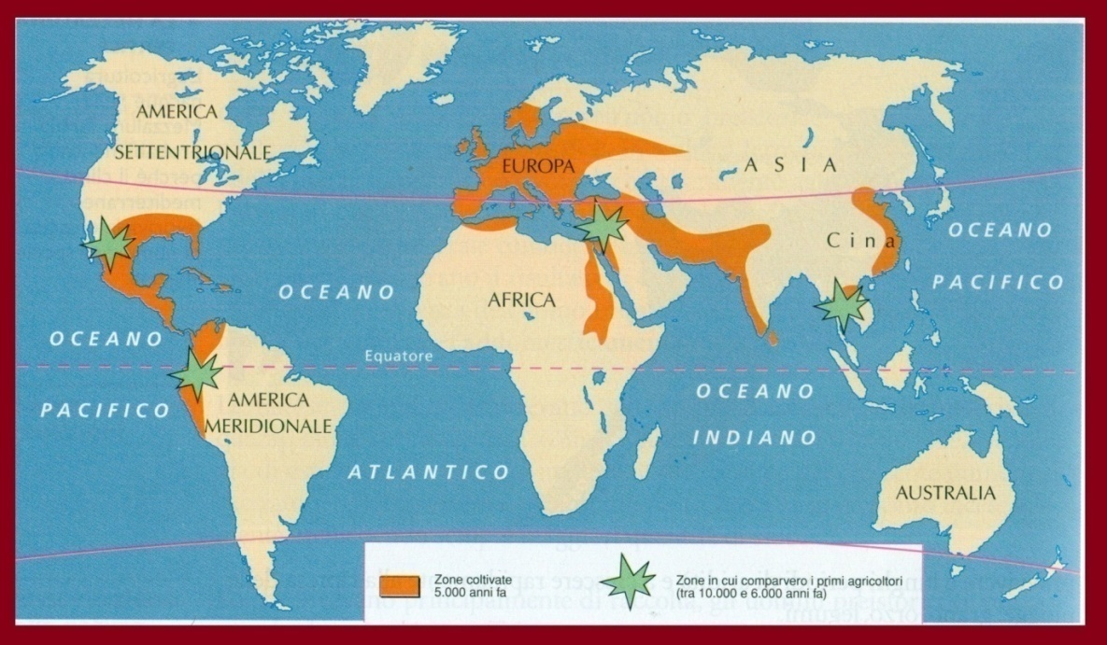
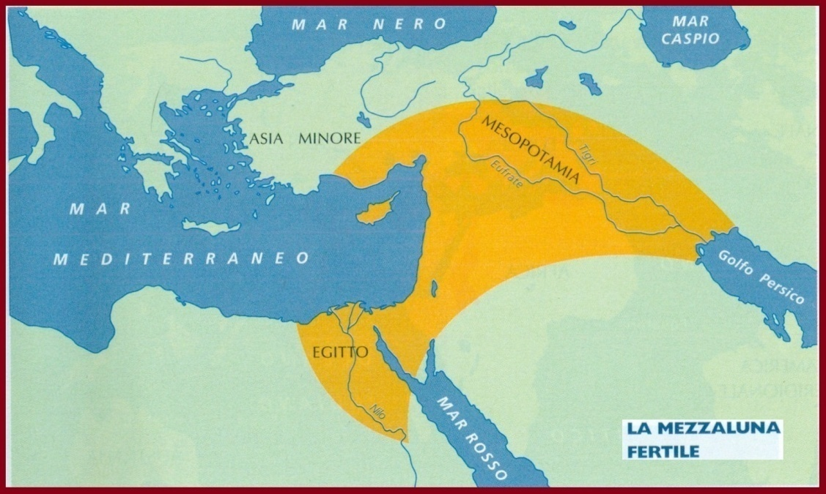
Ipotesi
Circa 10.000 anni fa, con il mitigarsi del clima, la tundra, che occupava la maggior parte dell’Europa, si sposta verso nord lasciando il posto alle foreste di latifoglie, mentre nelle regioni costiere del Mediterraneo si diffonde un tipo di vegetazione in cui predominano fitti cespugli e boscaglie. Questa vegetazione viene chiamata “macchia mediterranea”.
È in questo ambiente che fa la sua comparsa l’agricoltura, in particolare nella zona mediorientale definita “mezzaluna fertile”. Qui i primi agricoltori individuarono nel frumento selvatico la pianta più adatta ad essere addomesticata.
Fra i 6.000 e i 5.000 anni fa, l’agricoltura si è diffusa in quasi tutta l’Europa.

Slide 5
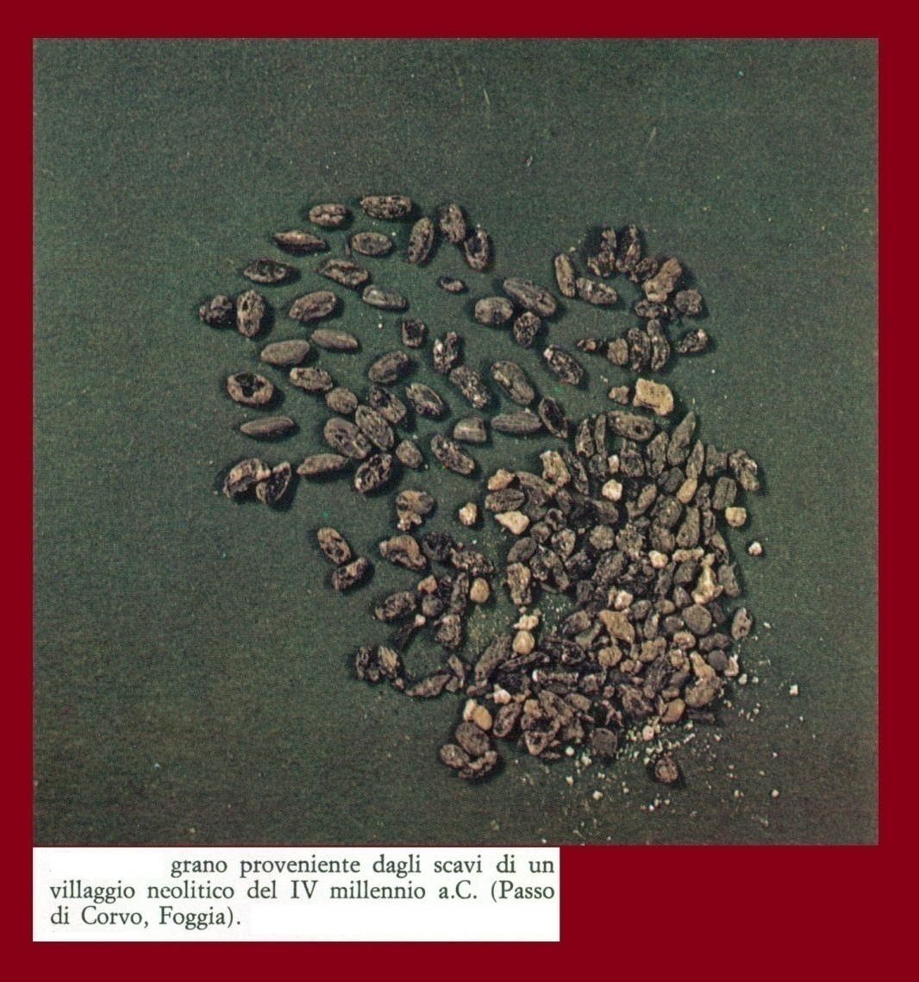
Fonti dirette

Slide 6
La tecnica del “taglia e brucia”

Slide 7
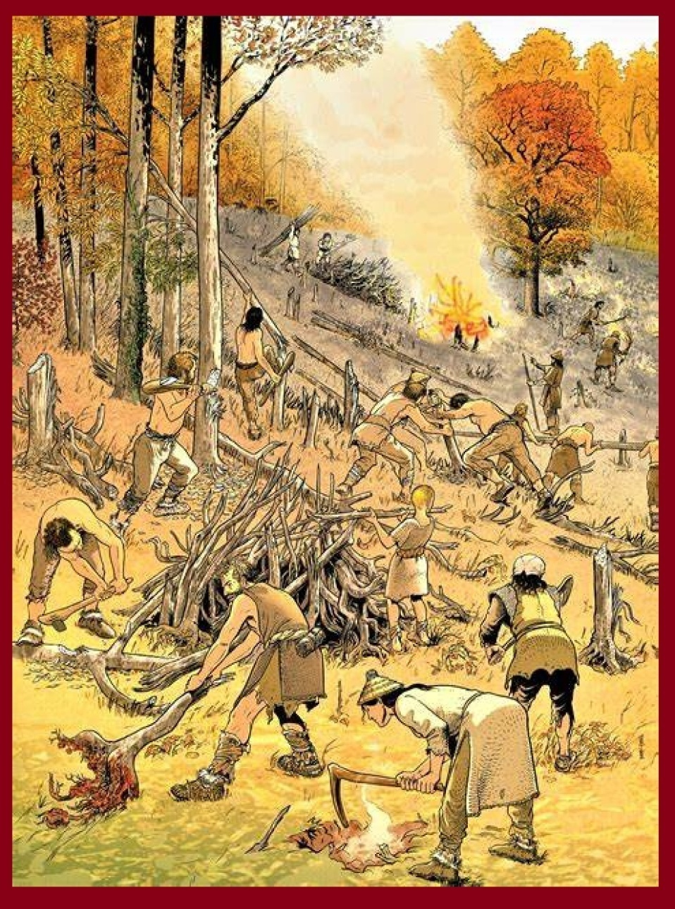
Ipotesi
Per far posto alla coltivazione dei cereali, gli agricoltori utilizzavano la tecnica del “taglia e brucia”: prima abbattevano gli alberi con scuri e asce, successivamente li bruciavano per fertilizzare il terreno con la cenere.

Slide 8
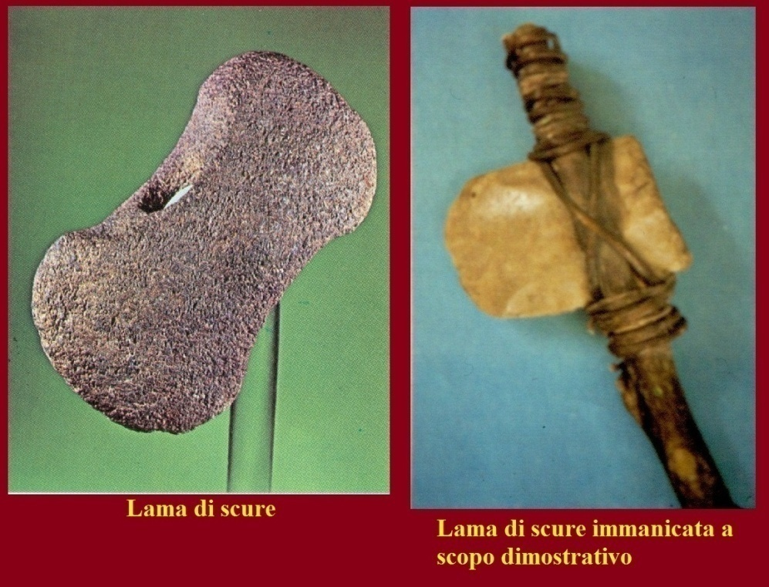
Fonti dirette
La scure viene utilizzata per abbattere gli alberi e per spaccare il legno
L’ascia serve ad asportare una sottile sezione di legno da un blocco più grande

Slide 9
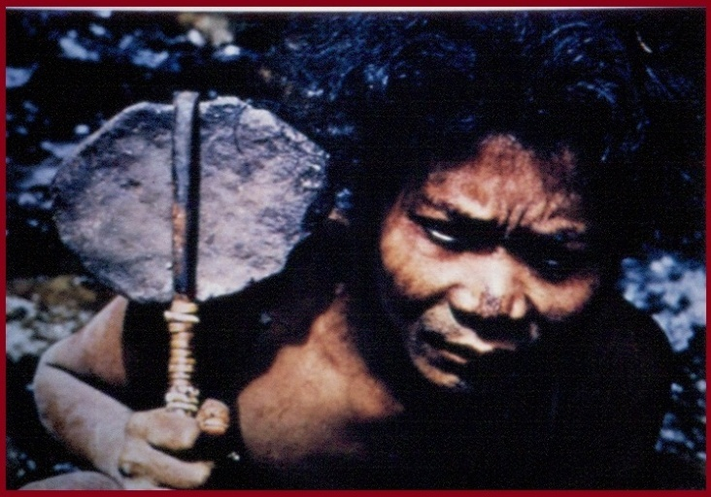
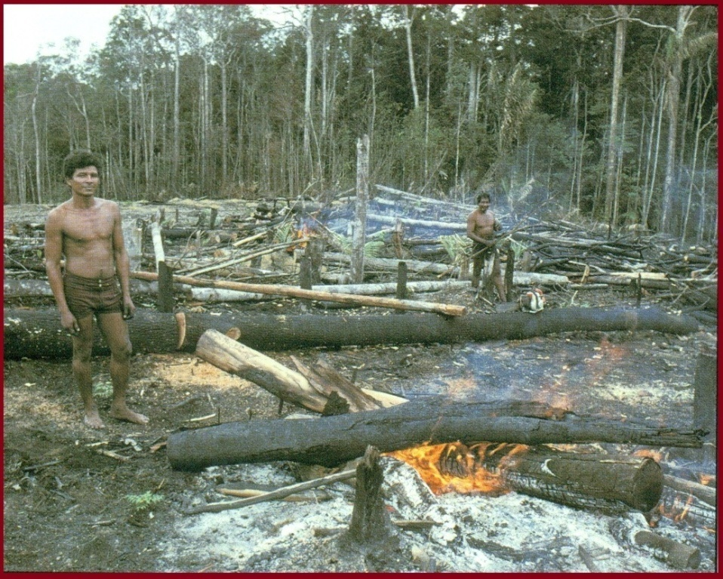
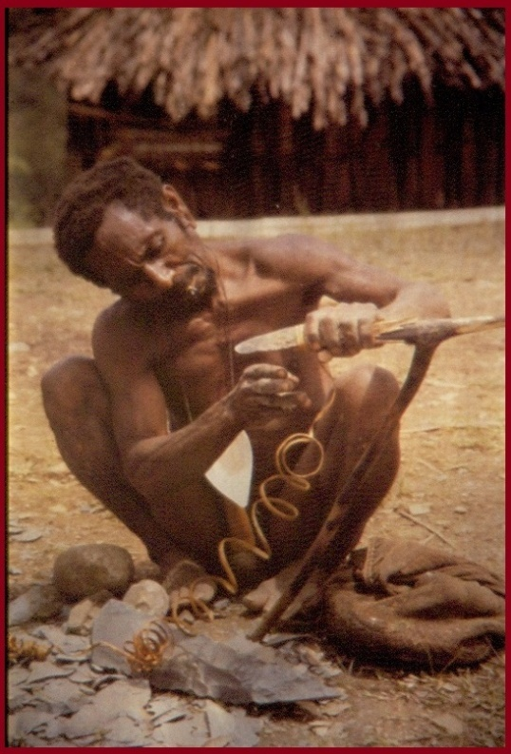
Fonti indirette
Tasaday con scure immanicata
Coltivatori dell’Amazzonia che utilizzano la tecnica del “taglia e brucia”
Artigiano pigmeo che fabbrica un’ascia

Slide 10
La semina

Slide 11
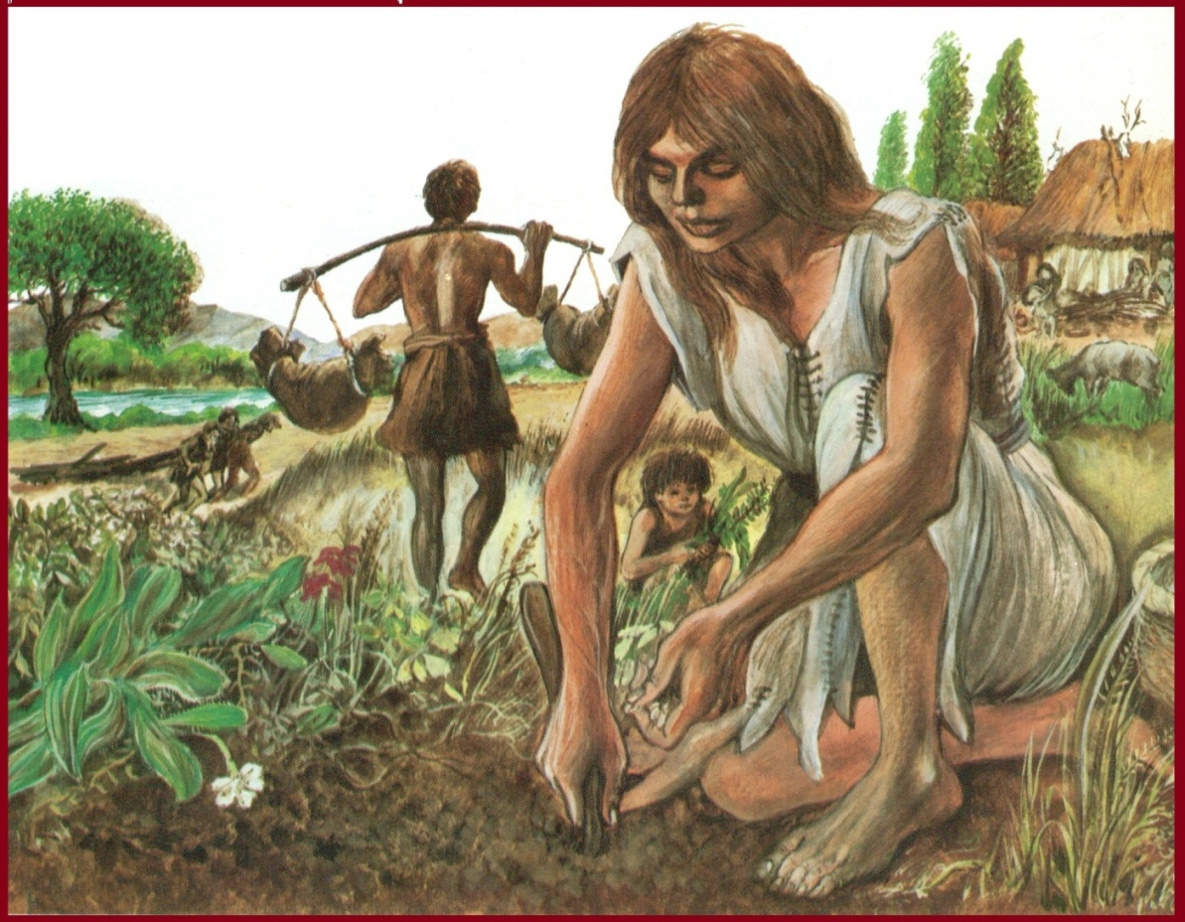
Ipotesi
Una volta disboscato, il terreno veniva dissodato con le zappe e seminato. Probabilmente, erano le donne che se ne occupavano, in quanto l’attività di raccolta dei frutti spontanei aveva permesso loro di osservare il ciclo biologico naturale seme-pianta-frutto-seme.

Slide 12
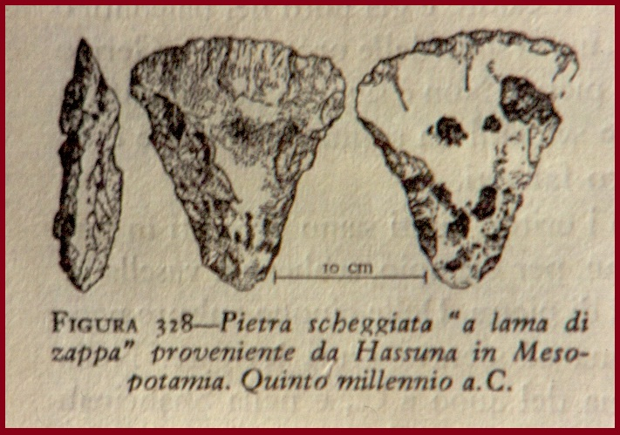
Fonti dirette

Slide 13
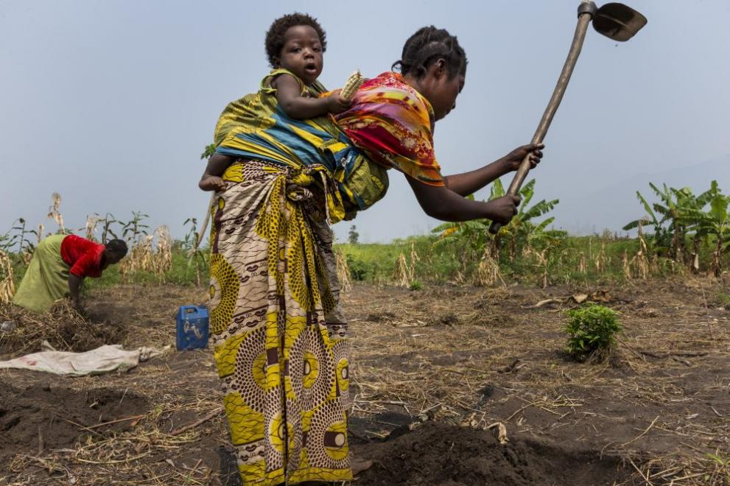
Fonti indirette
Donna india dell’Amazzonia intenta a seminare in una zona disboscata con il sistema del “taglia e brucia”.

Slide 14
La mietitura

Slide 15
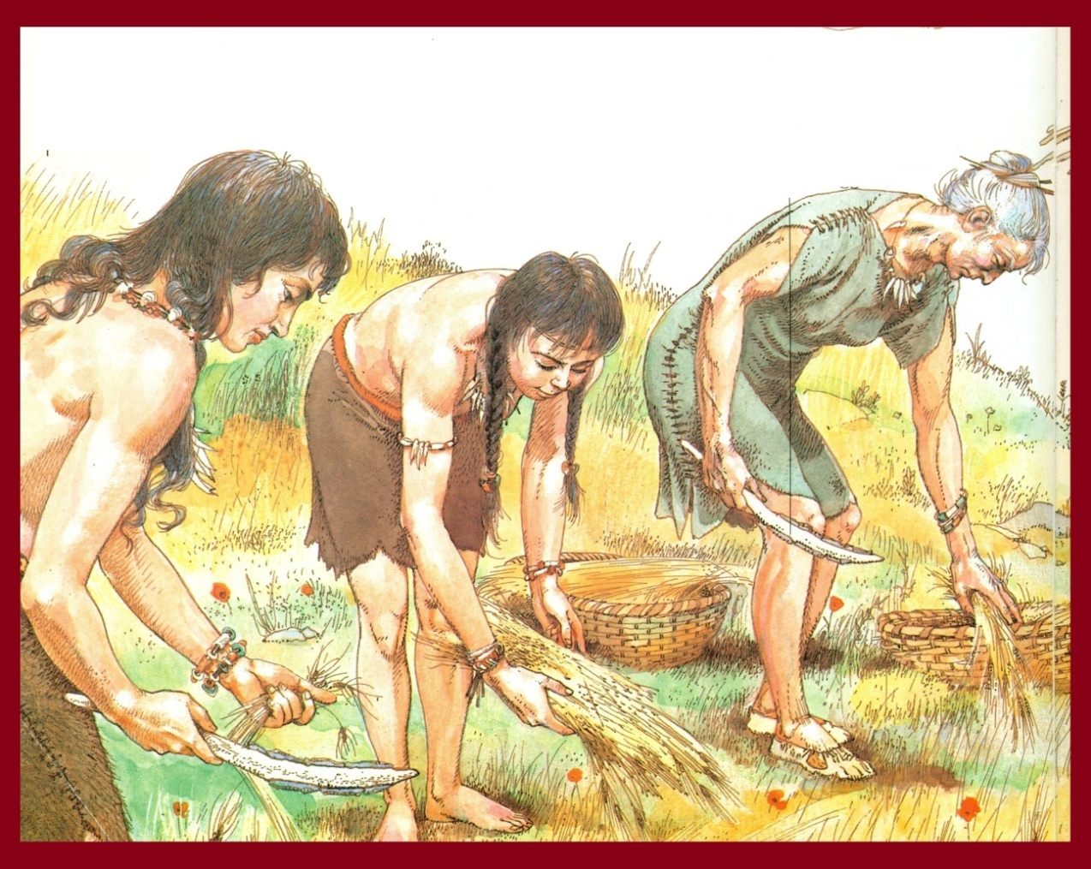
Ipotesi
Le donne mietevano il grano usando falcetti fatti con lame affilate di selce inserite in manici di legno

Slide 16
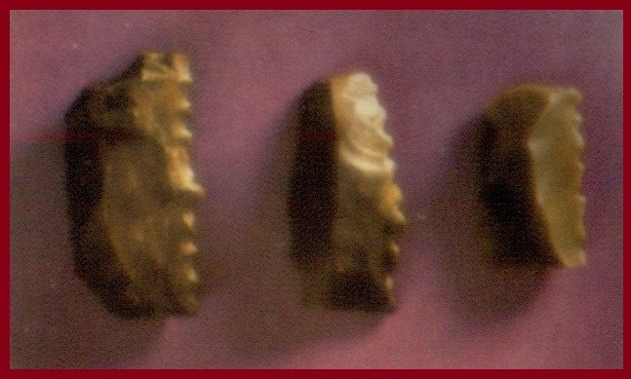
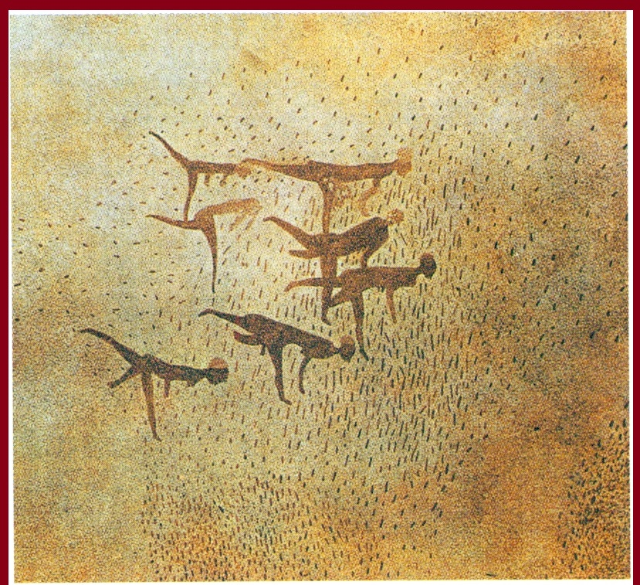
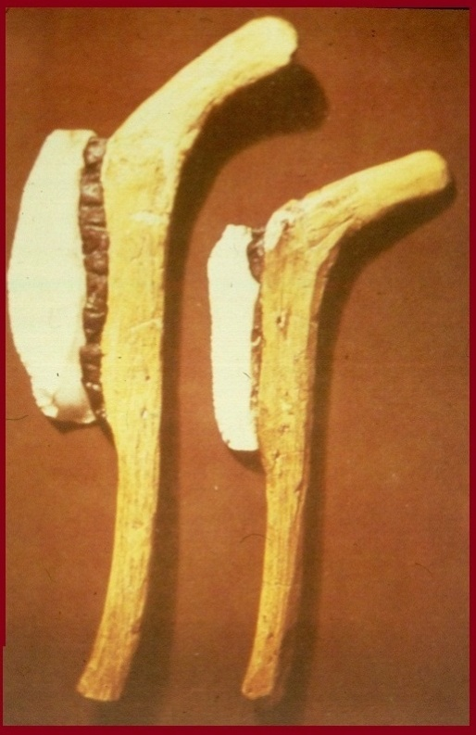
Fonti dirette
Lamine di selce seghettate
Pittura parietale neolitica del Sahara con donne che mietono
Falci in legno e selce ricostruite

Slide 17
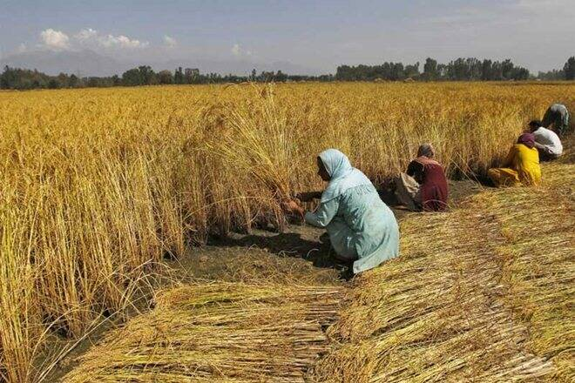
Fonti indirette

Slide 18
La preparazione del cibo

Slide 19
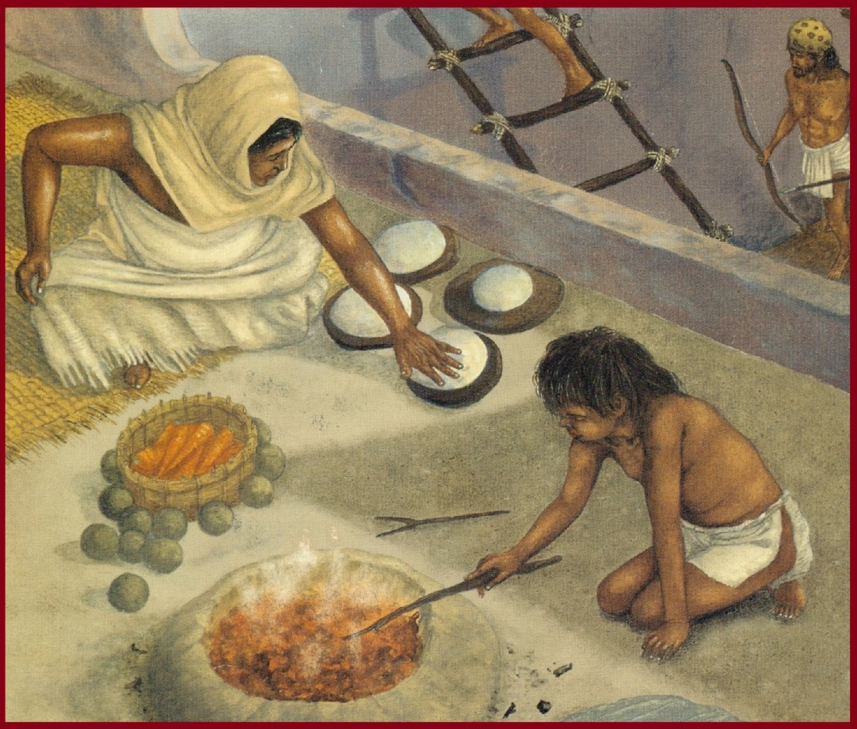
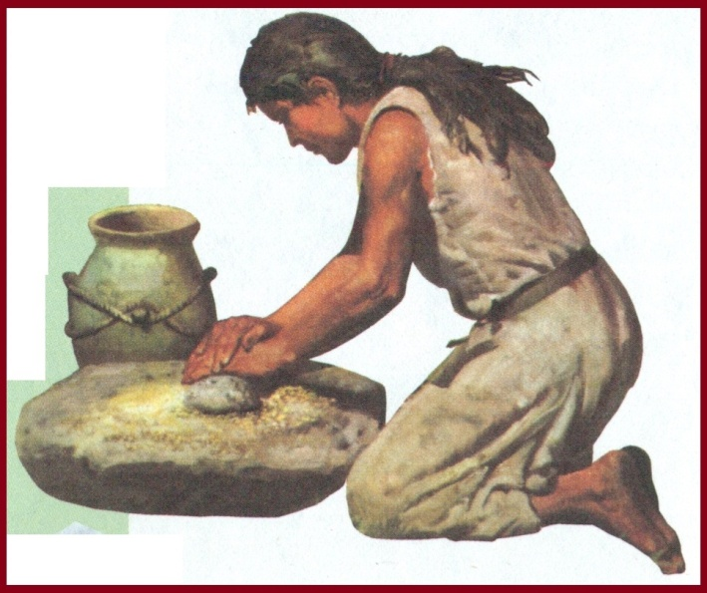
Ipotesi
I cereali coltivati venivano macinati con macine di pietra; la farina così ottenuta veniva impastata con acqua e poi cotta. Queste mansioni erano svolte dalle donne

Slide 20
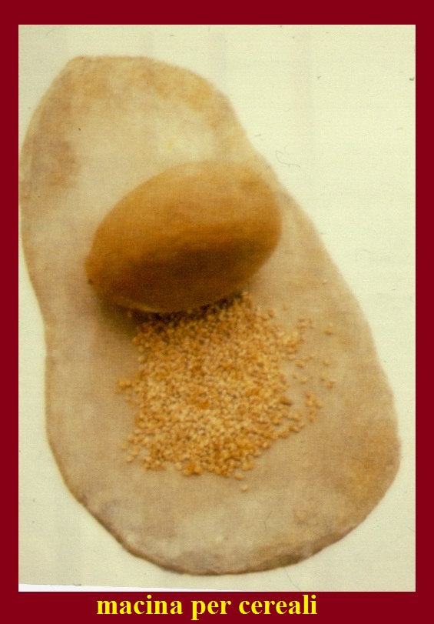
Fonti dirette

Slide 21
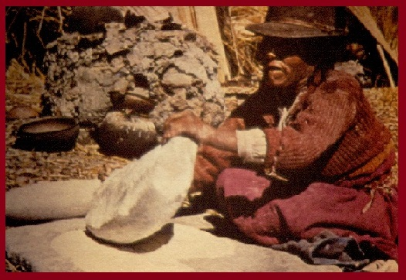
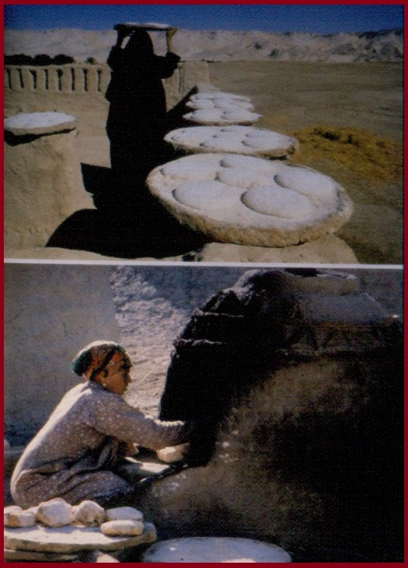
Fonti indirette
Donna boliviana che macina cereali
Preparazione e cottura del pane, impastato e messo precedentemente al sole su grandi vassoi d’argilla (Egitto)

Slide 22
L’allevamento

Slide 23
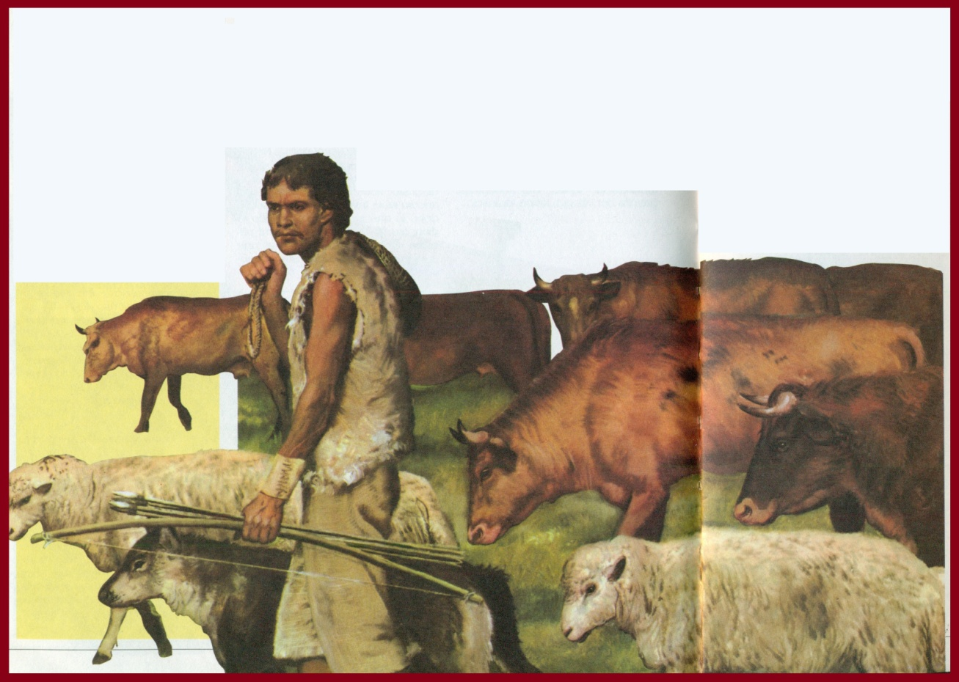
Ipotesi
L’allevamento del bestiame era strettamente legato all’agricoltura. Poiché avevano abbandonato la vita nomade, gli agricoltori non potevano più seguire gli spostamenti degli animali da cacciare. Iniziarono così a trattenere presso l’accampamento gli animali giovani che, col tempo, si abituavano a convivere con l’uomo.
L’allevamento era un’attività praticata dagli uomini poiché derivava direttamente dalla caccia.

Slide 24
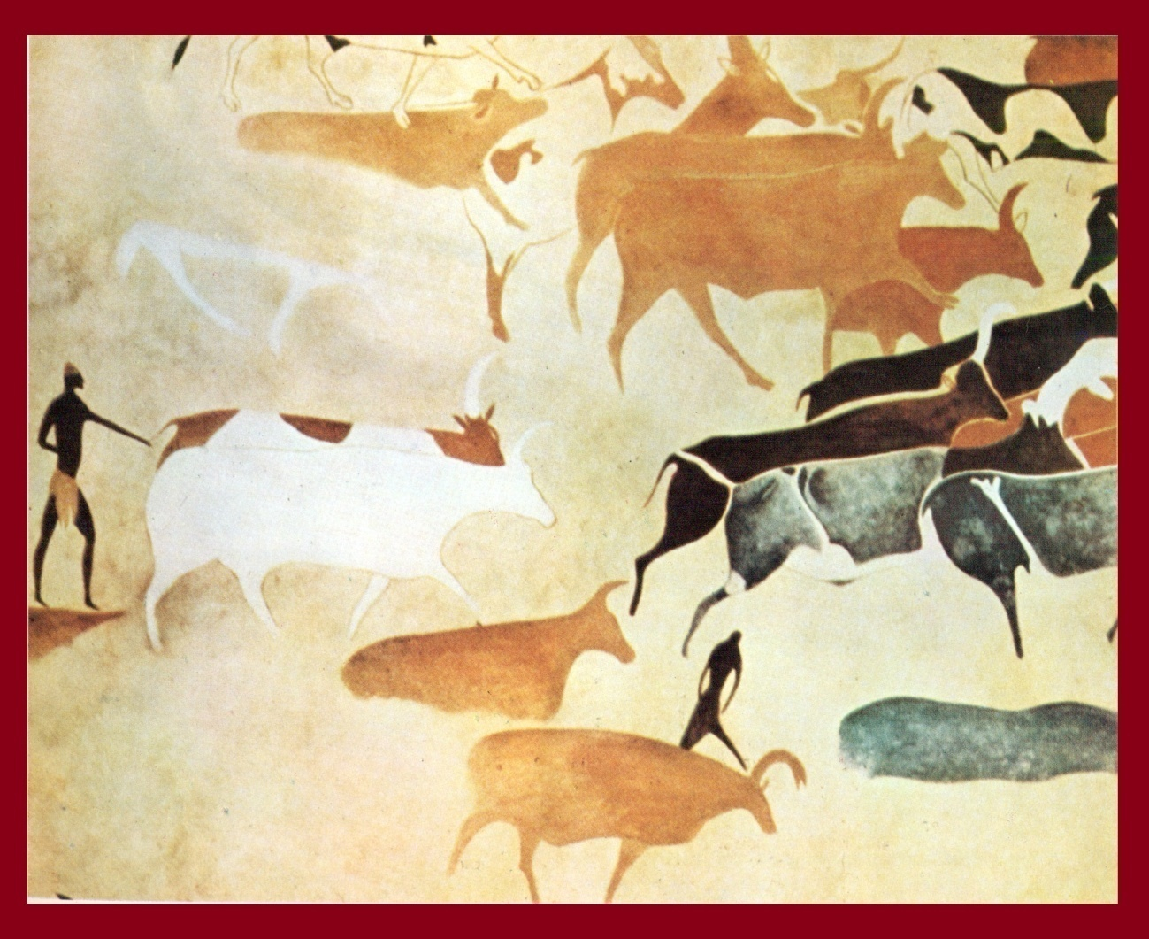
Fonti dirette
Allevatori di bestiame del Sahara (pittura rupestre).
Le bestie pezzate sono un sicuro segno di addomesticamento: non esistono infatti bovini selvatici con questo tipo di mantello; esso è il risultato degli incroci fatti dagli uomini.
Da notare anche la presenza, accanto all’uomo, di un cane.

Slide 25
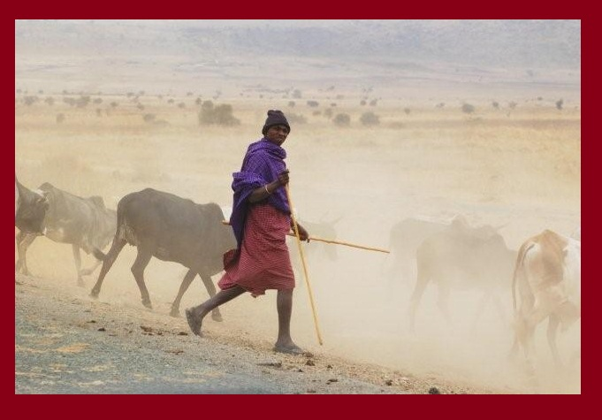
Fonti indirette

Slide 26
L’aratura

Slide 27
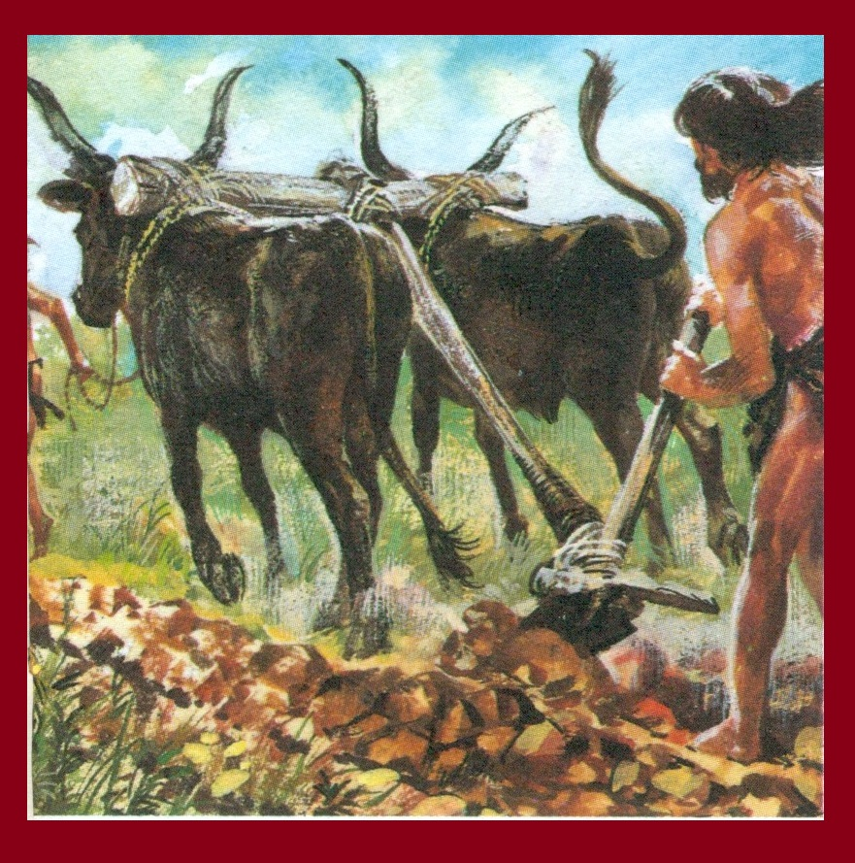
Ipotesi
Quando, per dissodare il terreno, si usava l’aratro trainato dai buoi, erano gli uomini che se ne occupavano.

Slide 28
Fonti dirette
L’aratura raffigurata in un graffito della Val Camonica
Dipinti rupestri di buoi aggiogati e uomini al lavoro (Monte Bego)

Slide 29
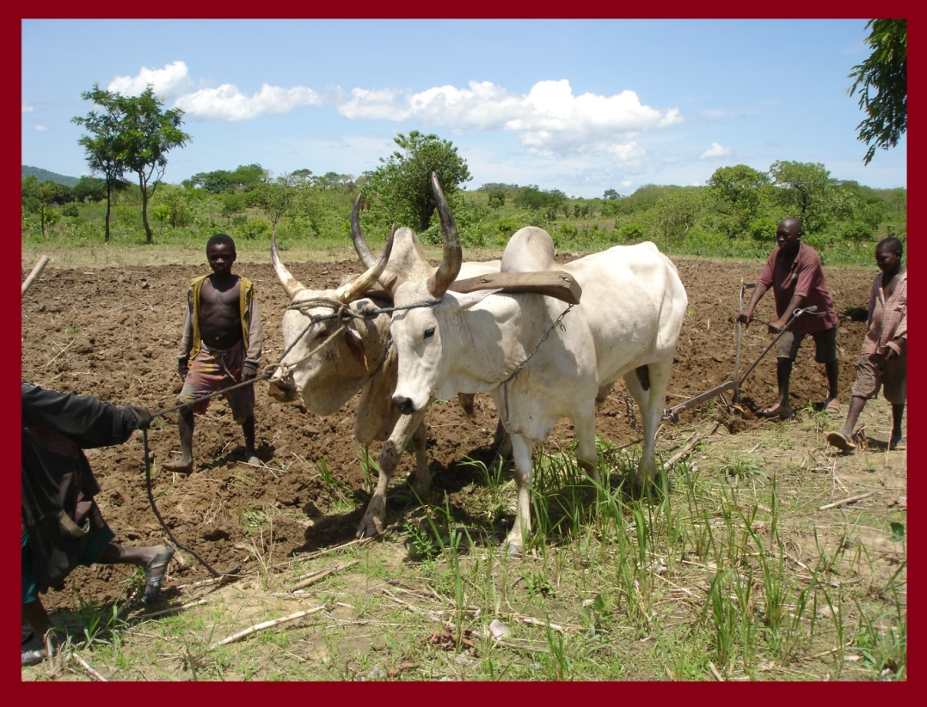
Fonti indirette

Slide 30
La produzione domestica di vasi

Slide 31
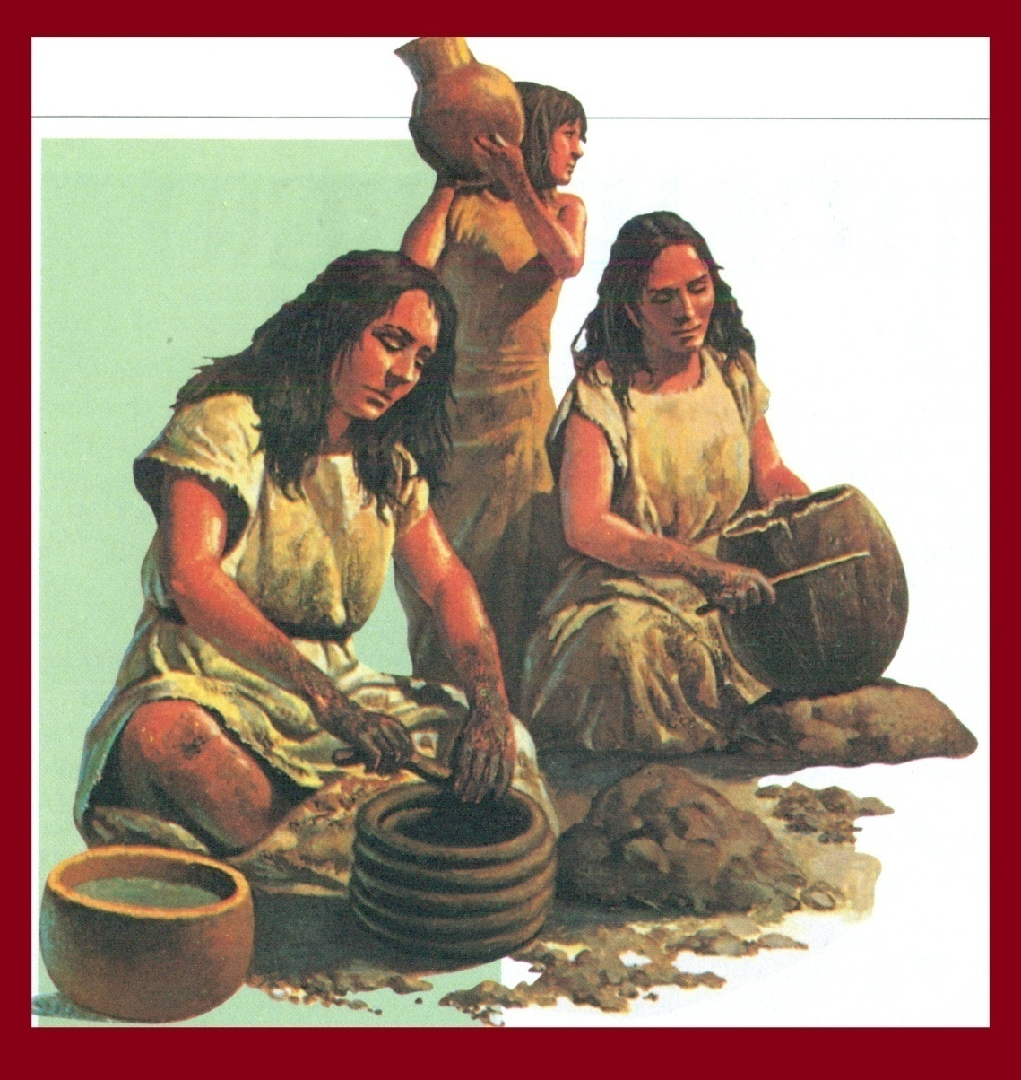
Ipotesi
Caratteristica delle comunità neolitiche fu la fabbricazione di grandi recipienti di argilla, adatti alla conservazione dei cereali. I primi vasi venivano modellati interamente a mano e la loro produzione faceva parte dell’attività domestica delle donne.

Slide 32
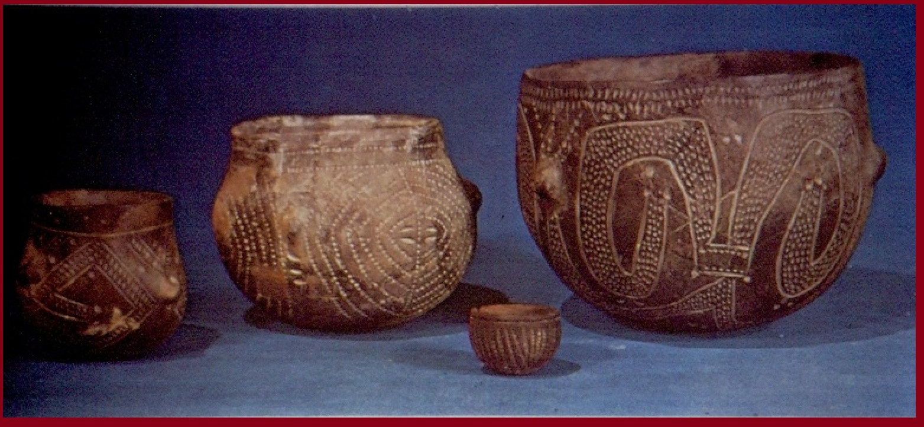
Fonti dirette
Vasi neolitici modellati a mano

Slide 33
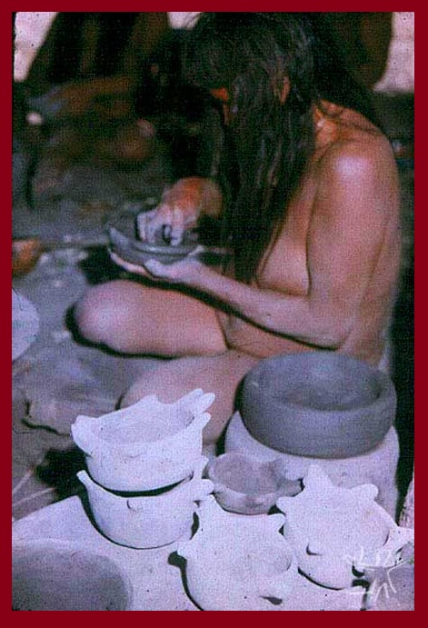
Fonti indirette
Donna waura che produce vasellame in argilla

Slide 34
La produzione artigianale di vasi

Slide 35
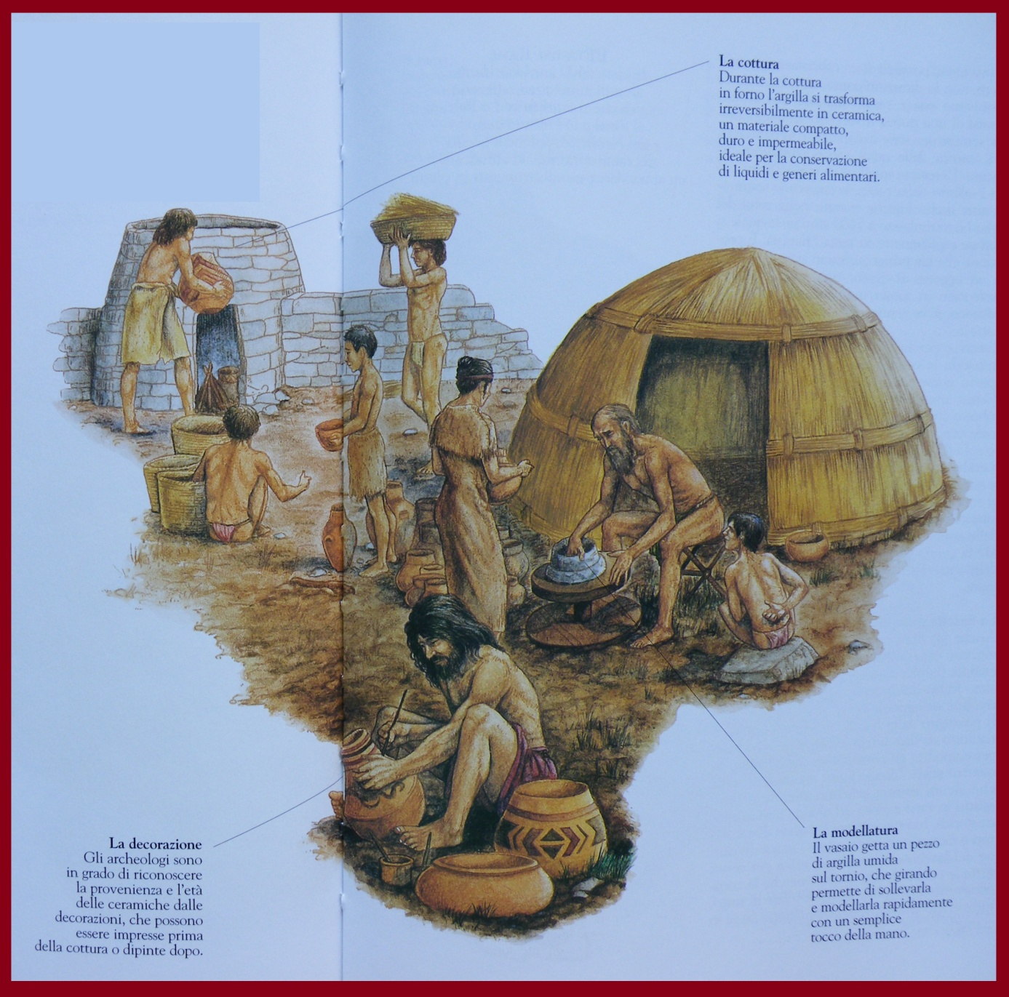
Ipotesi
Con l’introduzione della ruota per vasaio, i vasi cominciarono ad essere prodotti da artigiani uomini. Un solo specialista era ora in grado di soddisfare facilmente le esigenze di un villaggio di circa duecento abitanti e il prodotto della sua abilità veniva barattato con i prodotti degli altri.

Slide 36
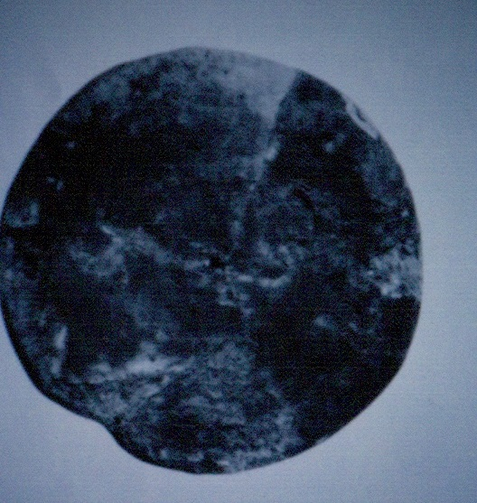
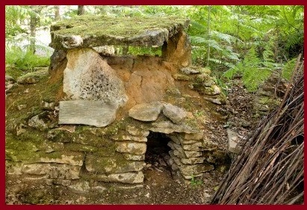
Fonti dirette
Ruota da vasaio (Ur 3200 a.C)
Forno preistorico

Slide 37
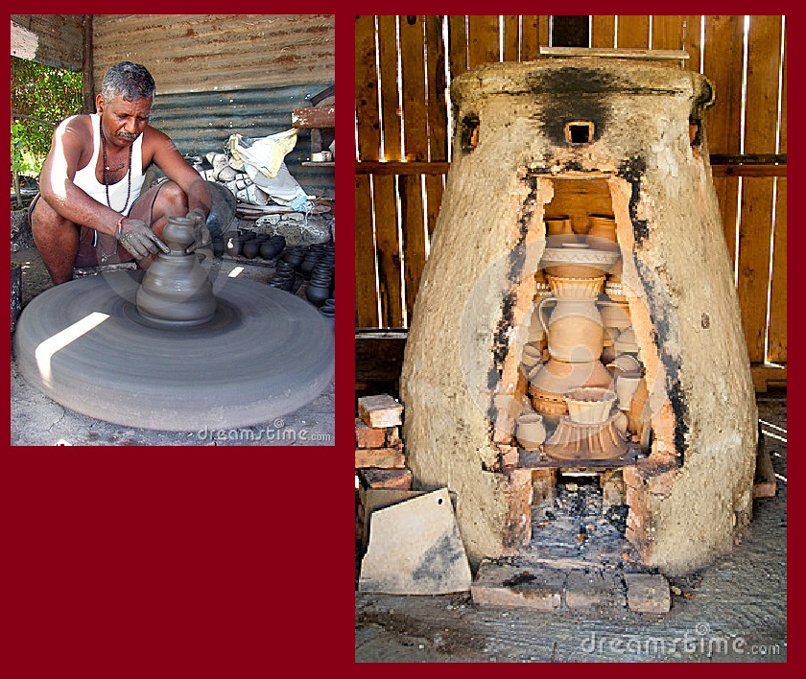
Fonti indirette

Slide 38
La produzione domestica di cesti

Slide 39
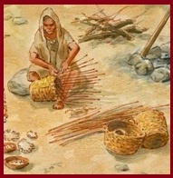
Ipotesi
Le donne si occupavano anche della produzione di cesti per la famiglia

Slide 40
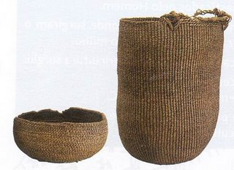
Fonti dirette
Cesti del neolitico

Slide 41
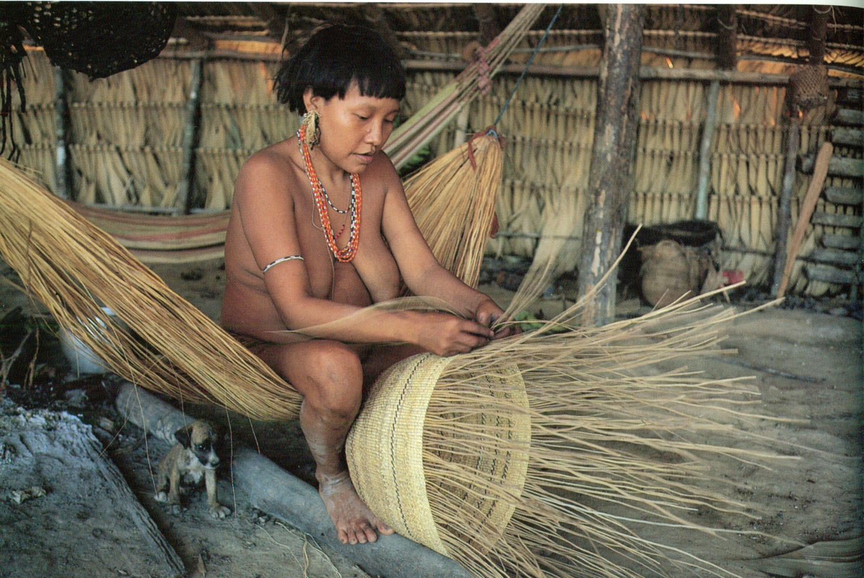
Fonti indirette

Slide 42
La produzione artigianale di cesti

Slide 43
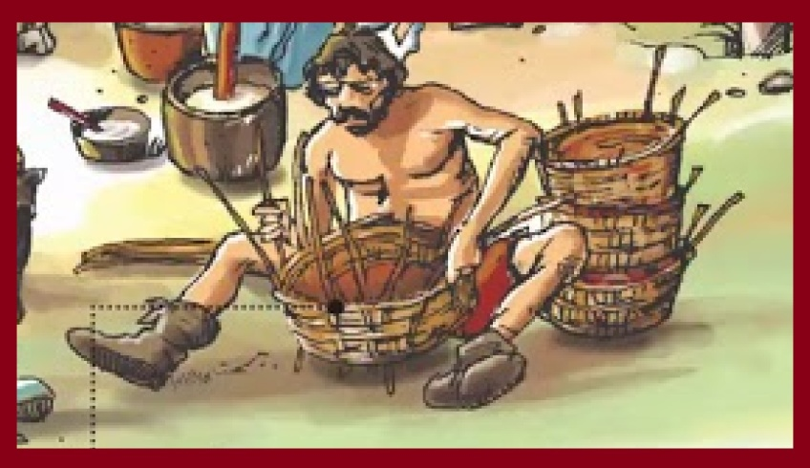
Ipotesi
Anche la produzione di cesti diventa un’attività svolta da artigiani uomini che si specializzano in questo lavoro.

Slide 44
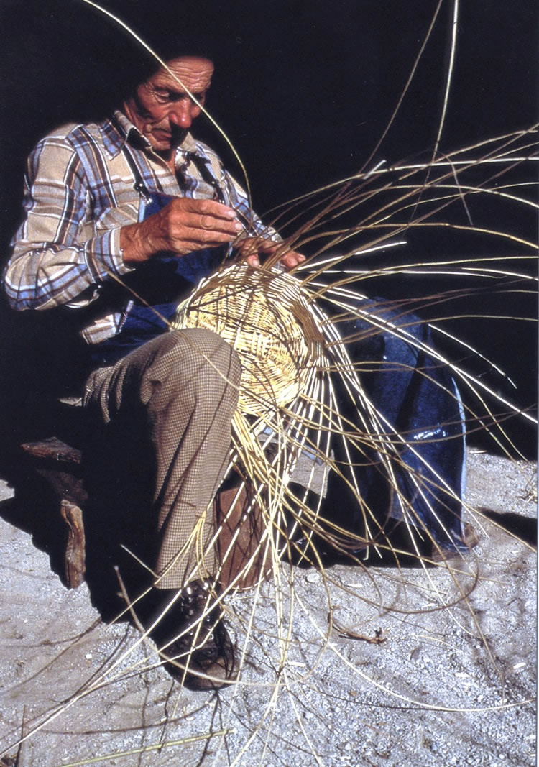
Fonti indirette

Slide 45
La filatura

Slide 46
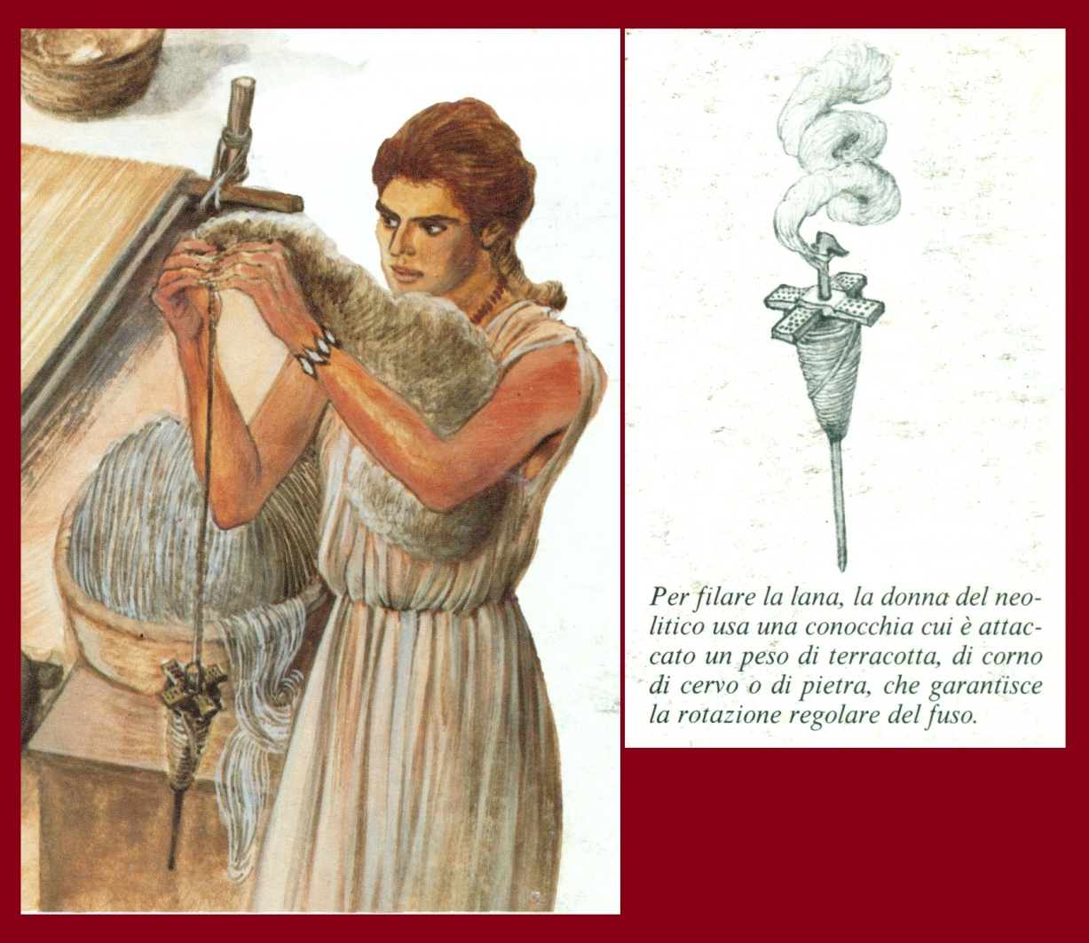
Ipotesi
Le donne filavano per l’intera famiglia

Slide 47
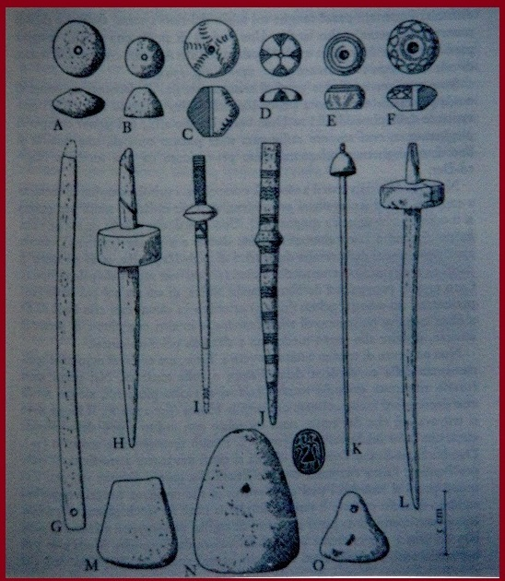
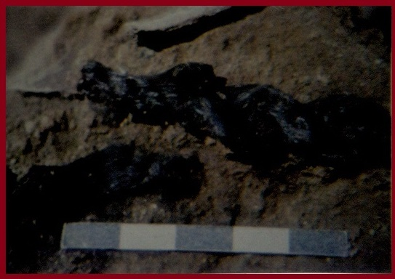
Fonti dirette
Resti di canapa ritorta
Fusi per filare

Slide 48
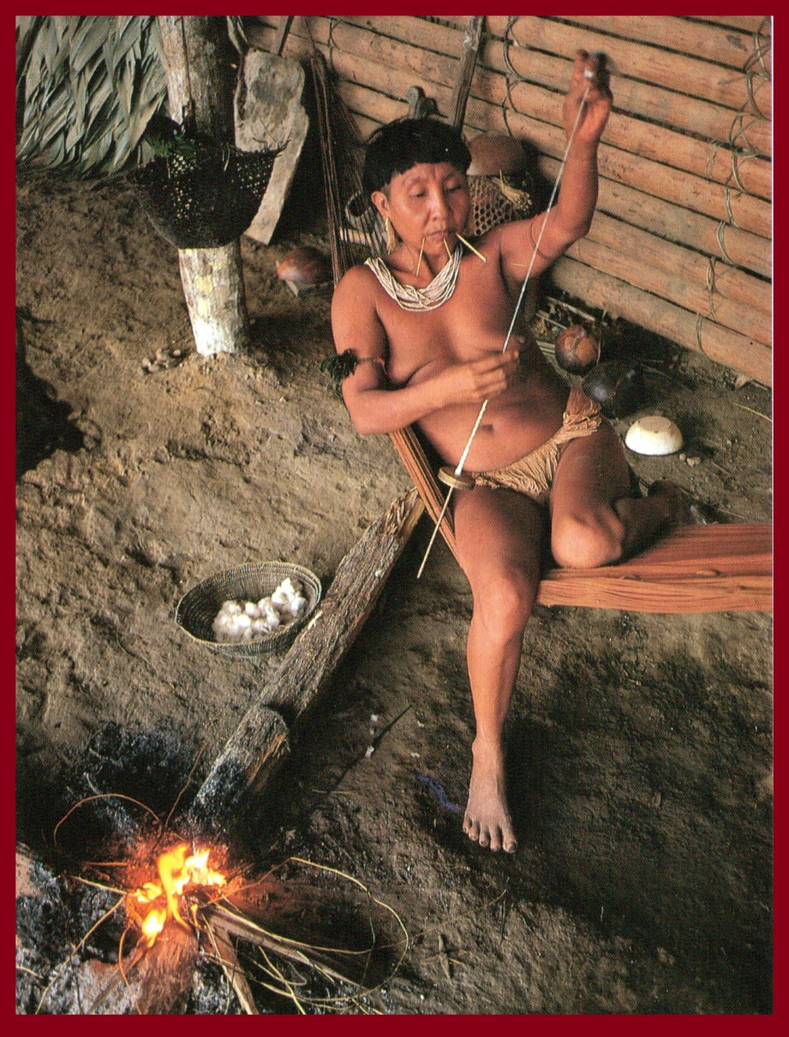
Fonti indirette

Slide 49
La tessitura domestica

Slide 50
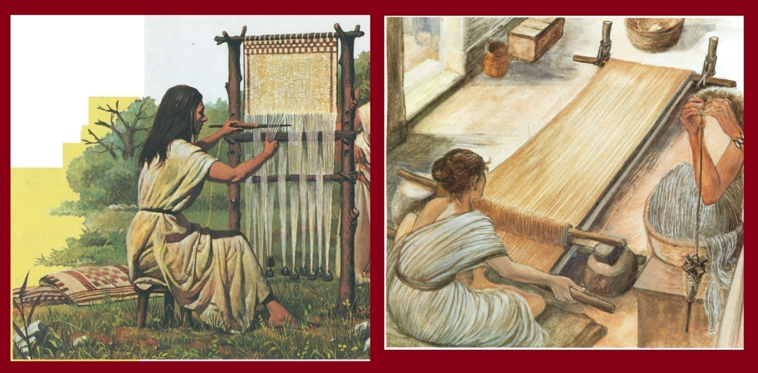
Ipotesi
Le donne producevano tessuti per la famiglia utilizzando telai verticali e orizzontali

Slide 51
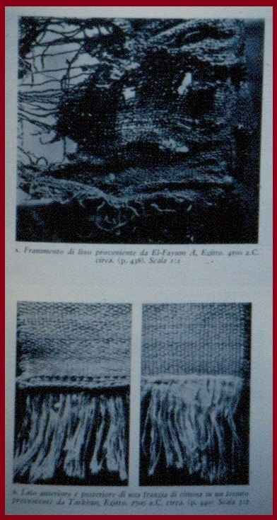
Fonti dirette
Frammenti di tessuto del neolitico

Slide 52
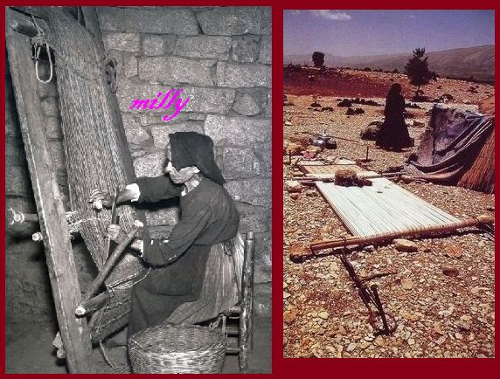
Fonti indirette

Slide 53
La tessitura artigianale

Slide 54
Ipotesi
Vi erano artigiani uomini che producevano tessuti per tutto il villaggio

Slide 55
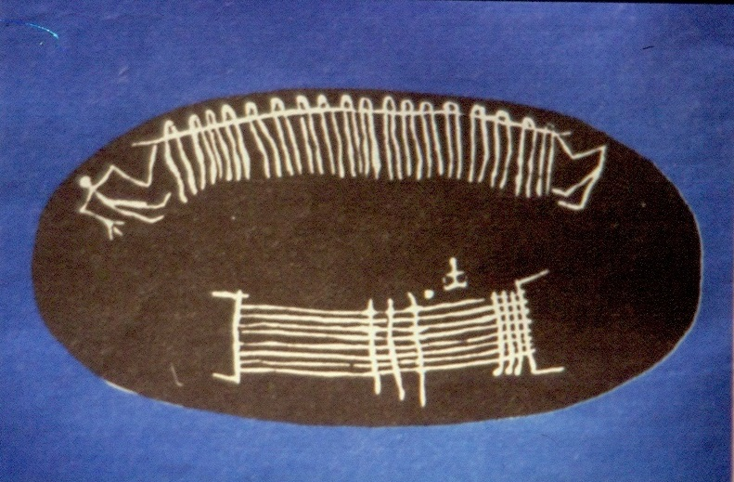
Fonti dirette
Telaio dipinto nell’interno di un piatto. Accanto al telaio vi è un attrezzo sconosciuto, forse un pettine. Sopra, due uomini appendono i trefoli su un palo.

Slide 56
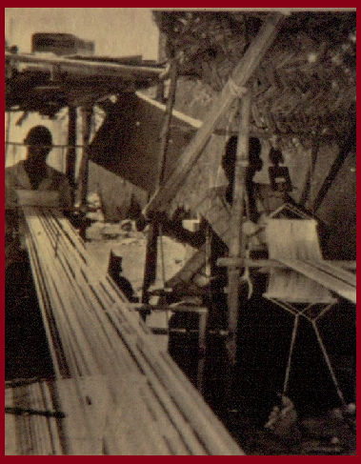
Fonti indirette

Slide 57
L’artigianato del legno

Slide 58
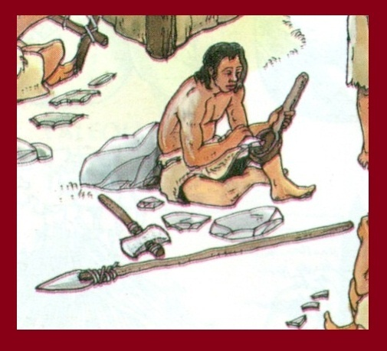
Ipotesi
La lavorazione del legno era un’attività svolta da artigiani uomini

Slide 59
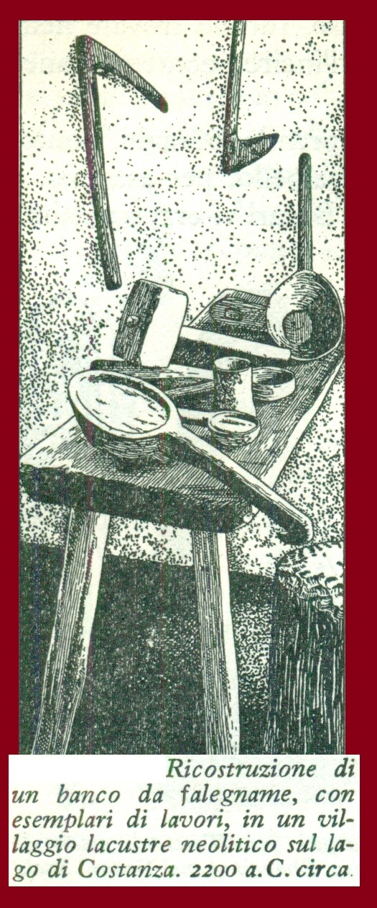
Fonti dirette

Slide 60
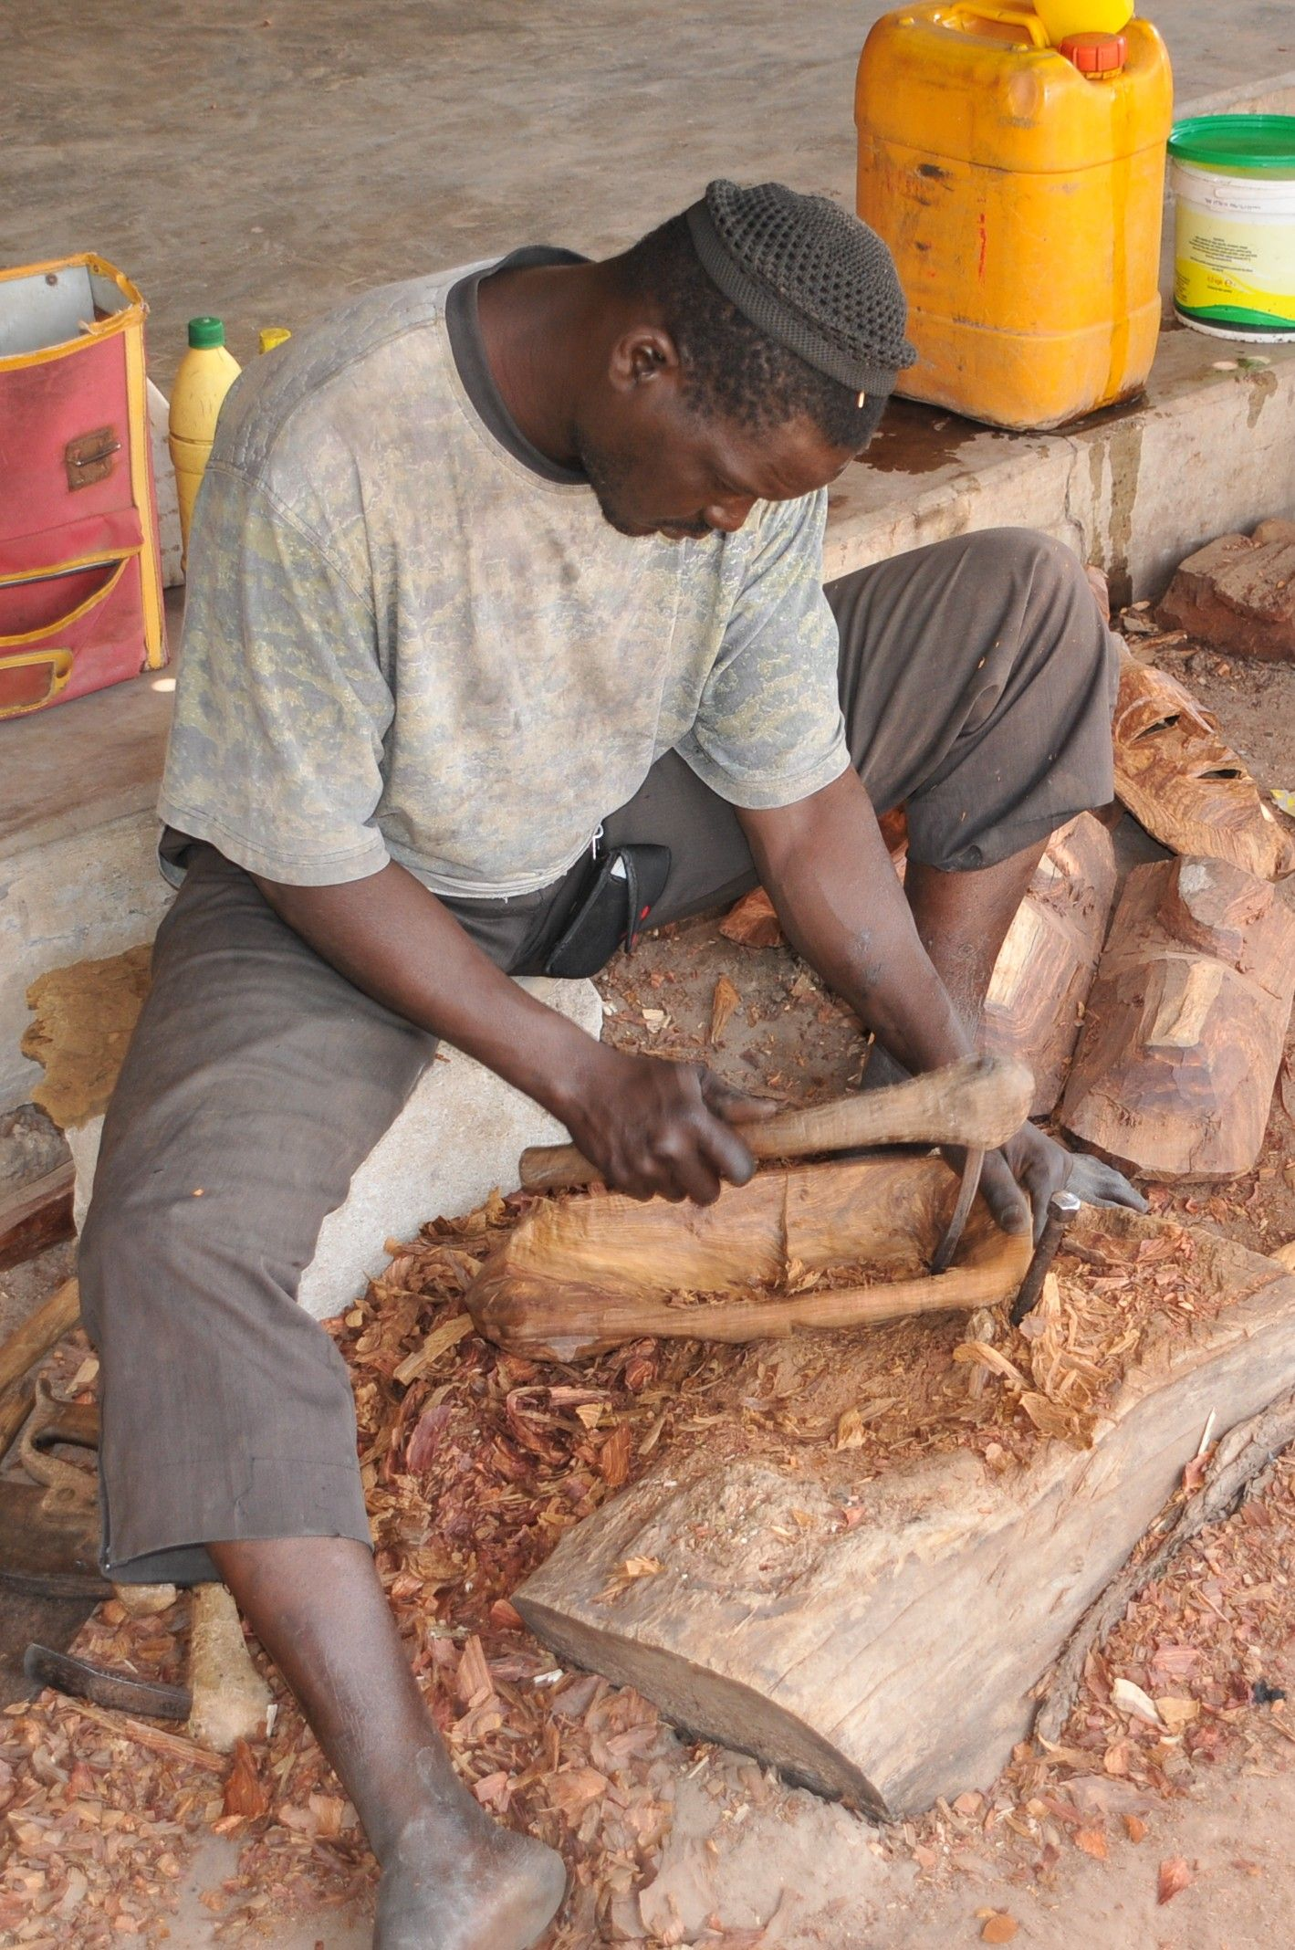
Fonti indirette

Slide 61
Gli insediamenti

Slide 62
Ipotesi
Poiché divennero sedentarie, le comunità di agricoltori costruirono delle vere e proprie case. Esse erano naturalmente molto diverse a seconda delle zone in cui erano costruite, in quanto diversi erano i materiali utilizzabili: legno, pietra, fango seccato. La forma delle case poteva essere circolare, rettangolare o di altro tipo.
Le case mesopotamiche erano di argilla impastata con paglia, mentre la pietra, più rara, poteva essere usata solo per le fondamenta ed il legno per la copertura.
Le case costruite in zone paludose o di acqua poco profonda (laghi, fiumi) poggiavano su pali ed erano interamente in legno. Queste abitazioni, dette palafitte, costituivano una difesa contro gli animali selvatici.
Nelle zone in cui la pietra era abbondante, questo materiale veniva usato per costruire interamente le case.
Di solito, le case non erano isolate ma raggruppate in villaggi le cui caratteristiche cambiavano da una zona all’altra.

Slide 63
Ipotesi
Ricostruzione di un villaggio palafitticolo
Ricostruzione del villaggio neolitico di Aichbuhl

Slide 64
Ipotesi

Slide 65
Resti di fondamenta di villaggio su palafitte
Graffiti della Valcamonica rappresentanti delle palafitte
Fonti dirette

Slide 66
Fonti indirette

Slide 67
Le miniere di selce

Slide 68
Ipotesi
Alcuni gruppi neolitici scavavano pozzi profondi anche più di 20 metri, costruivano armature di legno, per impedire che la terra franasse, ed aprivano delle gallerie orizzontali sottoterra.
La selce estratta veniva scambiata con prodotti agricoli.

Slide 69
Fonti dirette

Slide 70
Fonti indirette
Uomini delle isole Figi con il bastone da scavo corredato da una pietra levigata. Il bastone da scavo è costruito con due pezzi di legno tenuti assieme da una legatura di vimini. La pietra levigata (nel nostro caso un tranchet, disegnato al naturale), essendo cuneiforme, viene fissata a pressione fra i due legni del bastone, in modo da poter essere sostituiti con facilità.

Slide 71
Il commercio

Slide 72
Durante il neolitico, gli uomini, potendo disporre di una quantità di prodotti superiore all’effettivo bisogno, incominciarono a servirsene per scambiarli con altri di cui avevano necessità (grano con carne, cibi con attrezzi da lavoro, pelli con latte ecc.). Nacque, in tal modo, la prima forma di commercio: il baratto. Ad un certo momento, l’attività commerciale, iniziata fra persone e luoghi vicini, prese a svolgersi anche fra persone e luoghi lontani, specialmente dopo la scoperta della ruota e quindi l’uso di carri trainati da animali. A sua volta, la costruzione delle prime barche favorì gli scambi attraverso le vie d’acqua.
Ipotesi

Slide 73
Fonti dirette
Ruote di carro del neolitico
Canoa preistorica
Modellino di carro proveniente da un villaggio neolitico sul fiume Indo

Slide 74
Fonti indirette
Carro agricolo del Rajastan (India)
Popolazione della Nuova Guinea che fa uso di canoe

Slide 75
La società

Slide 76
Ipotesi
Le comunità del neolitico erano divise in clan totemici, formati da gruppi di famiglie che si riconoscevano in un antenato comune. Le famiglie conducevano una vita in larga parte autonoma, ognuna sotto la guida di un capofamiglia o patriarca, che era il genitore maschio più anziano. La famiglia, composta da 20-30 persone, comprendeva il patriarca, la moglie, i figli, le mogli dei figli e i nipoti.
Le decisioni più importanti, riguardanti la comunità, venivano prese dai più anziani del villaggio.

Slide 77
Fonti dirette

Slide 78
Fonti indirette
Anziani di un villaggio dei Dogon riuniti sotto il “togu na” o “grande riparo”. Il “Consiglio degli anziani” ha il compito di prendere le decisioni che riguardano l’intero villaggio.

Slide 79
Fonti indirette
Patriarca dogon
Altare di un nommo con le offerte
Ogni villaggio dogon è composto da uno o più clan totemici chiamati ginna. Ogni ginna è composta da tutte le famiglie che discendono in linea maschile da uno stesso antenato chiamato nommo. A capo del ginna vi è il patriarca, l’uomo più anziano del gruppo. Ogni “grande famiglia” possiede un determinato terreno da coltivare; questo terreno viene suddiviso dal patriarca in campi che annualmente affida alle varie famiglie per la coltivazione.
All’epoca della semina e del raccolto, tutto il gruppo offre, per mezzo del prete totemico, dei sacrifici sugli altari del nommo.

Slide 80
La religione

Slide 81
Ipotesi
La nuova civiltà dell’agricoltura sviluppa un particolare senso religioso. La vita dell’uomo dipende, ora, dalle condizioni climatiche e dall’avvicendamento delle stagioni, perciò egli venera i corpi celesti e, in particolare, il Sole.
A questa religione degli astri e del Sole, è collegata la grande diffusione dei monumenti megalitici (menhir, dolmen, cromlech) che, nel terzo millennio a.C., si estende in tutta Europa. Questi giganteschi monumenti avevano, generalmente, funzioni funebri (tombe) o religiose (altari o luoghi di riunione), ma erano anche un punto di orientamento per conoscere la posizione degli astri nel corso del giorno o in determinati periodi dell’anno.

Slide 85
Incisioni rupestri del Neolitico. Raffigurazione di scena di adorazione del sole con numerose figure di oranti stilizzati. Altri sembrano essere dei giocolieri o portatori di doni. Si notino a sinistra le figure di oranti privi di testa e orizzontali (defunti ?). (Coren del Valento, Valcamonica , Brescia)
Dolmen
Cromlech di Stonehenge
Fonti dirette
I menhir di Carnac (Francia)

Slide 86
Ipotesi
Accanto alla religione degli astri, si sviluppano anche culti collegati alla procreazione degli animali e alla fertilità della terra. Appaiono, quasi ovunque, il culto del toro e quello della dea-madre.

Slide 87
Il muro di un santuario di Catal Hujuk con affrescato un toro
Fonti dirette
Statuetta raffigurante la Dea-Madre (Catal-Huyuk)

Slide 88
Il culto dei morti

Slide 89
Ipotesi
Alcune popolazioni del neolitico seppellivano i morti sotto o accanto alla casa, oppure in luoghi speciali chiamati necropoli; altre, invece, usavano cremare i cadaveri e conservarne le ceneri.
Gli uomini del neolitico avevano cura dei morti, probabilmente perché temevano che il defunto, privato della vita, potesse nutrire risentimento verso i sopravvissuti, oppure perché desideravano avere ancora l’aiuto e il conforto che il defunto aveva saputo dare loro mentre era in vita.

Slide 90
Fonti dirette
Necropoli di Newgrange (Scozia)

Slide 91
Scheletri trovati sotto il pavimento di una casa di Catal Huyuk
Urna di terracotta contenente le ceneri di un morto (necropoli di Bisenzio, Viterbo)
Fonti dirette

